Slide 1

Ejercicio Práctico de Simulación de una Crisis ante un evento de CiberSeguridad
  Andrés Gil, Socio de Deloitte líder de Cyber Risk Services LATAM
  Luis Martinez Arce, Gerente de Deloitte de Cyber Risk Services Rep. Dominicana

Slide 2

Agenda
Conceptos Generales de Gestión de Crisis
Particularidades de una Crisis CYBER
Ejercicio de CYBER Simulación
Cierre de la Actividad

Slide 3
Conceptos Generales de Gestión de Crisis

Slide 4
Gestión de Crisis
¿Cómo definimos una Crisis?
Un evento mayor, o una serie de eventos incrementales,
que amenazan a una organización y
a sus objetivos estratégicos, reputación o viabilidad.
Notes:
Una Crisis puede ser un único mega evento o una combinación de problemas y eventos que colectivamente amenazan la supervivencia del Negocio.
Evento mayor: Fraudes cibernéticos, delitos financieros, confrontaciones, interrupciones tecnológicas e industriales, dificultades financieras, catástrofes tales como desastres naturales o eventos destructivos de origen humano -todo puede desencadenar una crisis
Organización: Compañías
Entidades Financieras
Organismos gubernamentales
Sindicatos
Partidos Políticos
Objetivos estrategicos : Market Share
Valor de Mercado
Financiamiento
Infraestructura
Propiedad Intelectual
Reputación
Credibilidad
Marca
Medio Ambiente
Viabilidad:
Rentabilidad
Solvencia

Slide 5
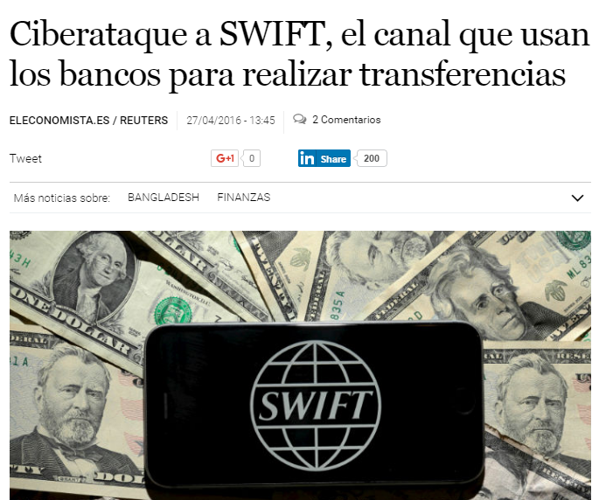
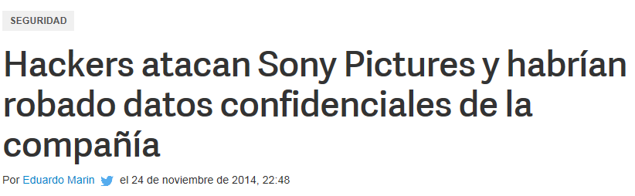
Gestión de Crisis
¿De qué eventos hablamos?
Eventos de este tipo ocurren cada vez con mayor frecuencia, e incluyen:
Cyber-Ataques y Fugas de Información

Slide 6
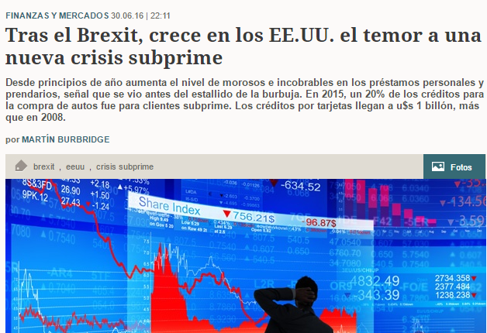
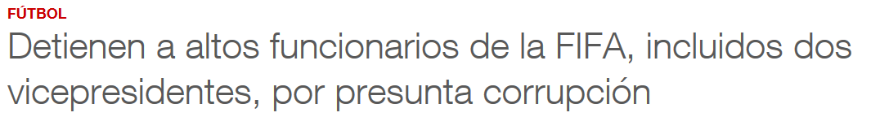
Gestión de Crisis
¿De qué eventos hablamos?
Eventos de este tipo ocurren cada vez con mayor frecuencia, e incluyen:
Fraudes y trastornos financieros

Slide 7

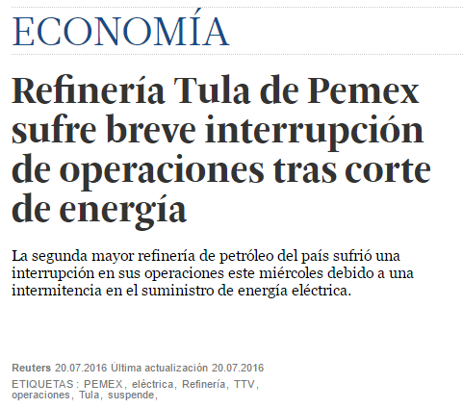
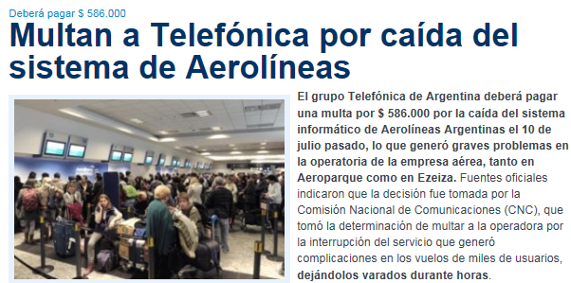
Gestión de Crisis
¿De qué eventos hablamos?
Eventos de este tipo ocurren cada vez con mayor frecuencia, e incluyen:
Falla Tecnológica o Industrial

Slide 8

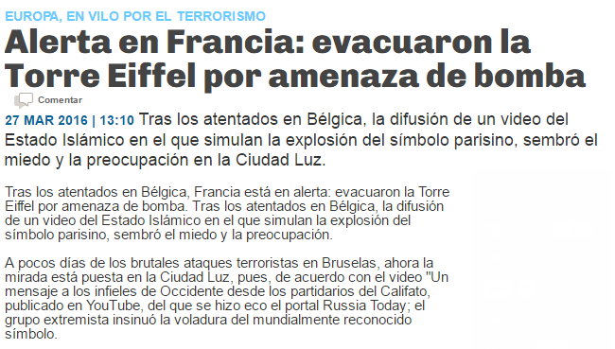
Gestión de Crisis
¿De qué eventos hablamos?
Eventos de este tipo ocurren cada vez con mayor frecuencia, e incluyen:
Conflictos legales, comerciales, geopolíticos, militares

Slide 9
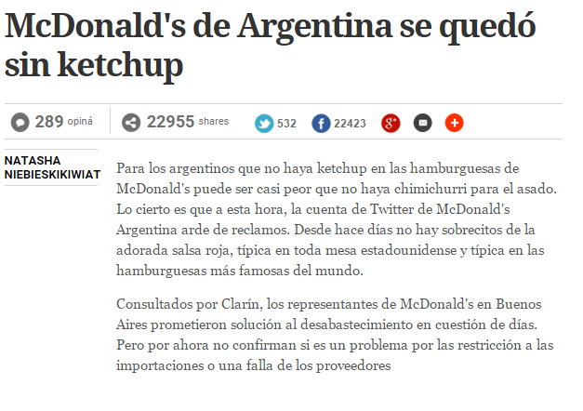

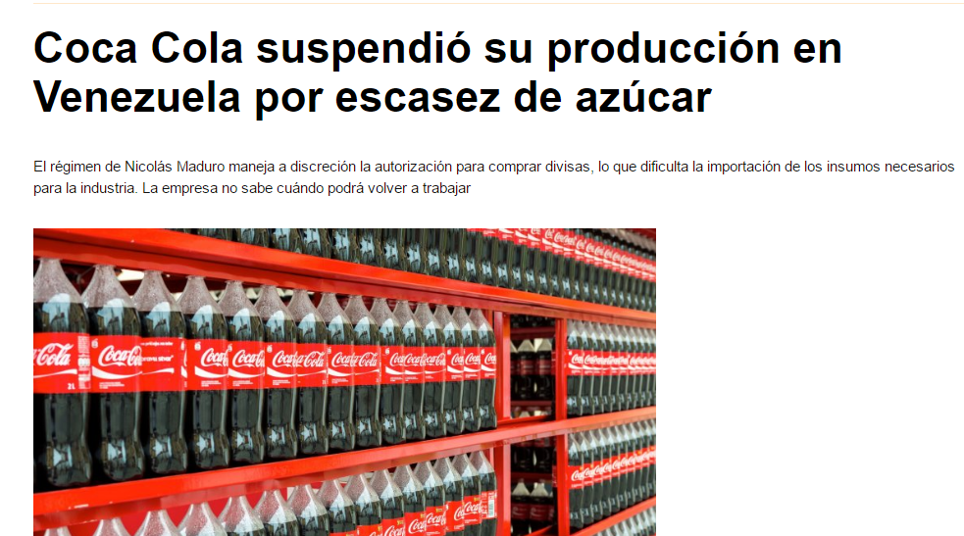
Gestión de Crisis
¿De qué eventos hablamos?
Eventos de este tipo ocurren cada vez con mayor frecuencia, e incluyen:
Falla de la cadena de suministro

Slide 10

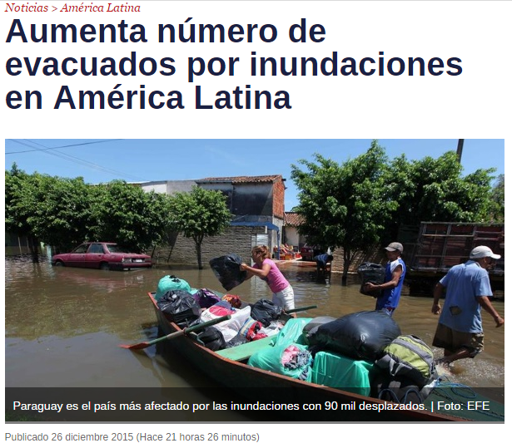
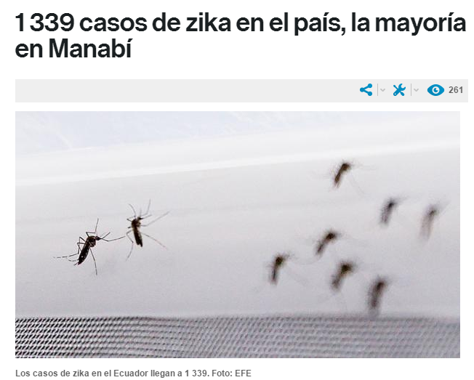
Gestión de Crisis
¿De qué eventos hablamos?
Eventos de este tipo ocurren cada vez con mayor frecuencia, e incluyen:
Catástrofes,
Epidemias y Pandemias

Slide 11
Particularidades de una Crisis CYBER

Slide 12
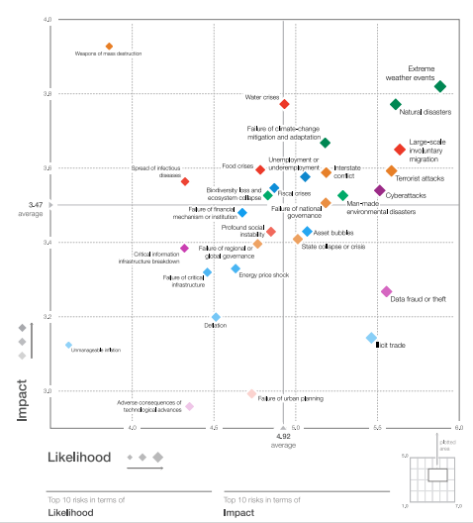
Por qué Prepararse para una Crisis CYBER?
World Economic Forum’s
The Global Risks Landscape 2017
Riesgos Cyber clasificados entre los principales a nivel global, junto con los geopolíticos
Incidente Significativo de Fraude o Robo de Información
#5 a nivel global en términos de probabilidad de ocurrencia
Y un cyber-ataque a gran escala en #6

Slide 13
Que está pasando en Latinoamérica?
1
4 DE CADA 10 ORGANIZACIONES SUFRIERON UNA BRECHA DE SEGURIDAD EN LOS ULTIMOS 24 MESES
SOLO EL 25% DE LAS ORGANIZACIONES CUENTAN CON UN SOC (Security Operation Center)
2
A PESAR DE CONTAR CON MAYOR PRESUPUESTO, LA PRINCIPAL BARRERA QUE ENFRENTAN LOS CISOs SIGUE SIENDO LA FALTA DE PRESUPUESTO Y/O DE RECURSOS SUFICIENTES
3
MENOS DEL 10% DE LAS ORGANIZACIONES CUENTAN CON UN TABLERO CON INDICADORES (KPIs) QUE PERMITA EVALUAR LA GESTION DE CYBER RIESGOS Y DE SEGURIDAD DE LA INFORMACIÓN
4
LA CAPACITACIÓN Y CONCIENTIZACIÓN ES LA INICIATIVA DE SEGURIDAD QUE MAYOR CANTIDAD DE ORGANIZACIONES EJECUTARAN DURANTE 2016
Fuente: Deloitte, Estudio 2016 sobre tendencias en materia de gestión de Cyber Riesgos y Seguridad de la Información en Latinoamérica

Slide 14
Gestión de una Crisis CYBER
El GAP entre los ataques y la respuesta
Segundos
Minutos
Horas
Días
Semanas
Meses
Años
Ataque inicial
11%
82%
6%
<1%
<1%
<1%
0%
Ataque
Robo de información
7%
21%
3%
68%
<1%
<1%
0%
Respuesta
0%
0%
5%
5%
21%
49%
21%
Fuente: Verizon 2016 Data Breach investigations Report
La frecuencia de los cyber ataques se incrementa exponencialmente.
Se puede reducir significativamente el daño identificando rápidamente.
Notes:
La frecuencia de los cyber ataques se incrementa exponencialmente. Los atacantes tienen un número ilimitado de intentos para comprometer las defensas de sus objetivos, pero sólo basta con tener una simple debilidad para que puedan entrar.
Los negocios tienen que aceptar que no es posible prevenir todos los cyber ataques. Sin embargo, se puede reducir significativamente el daño identificando rápidamente con qué se está lideando.

Slide 15
Gestión de una Crisis CYBER
Protección básica versus gestión de amenazas
Daño a la reputación y ruedan cabezas
El negocio continúa creciendo
La organización no puede negar o confirmar nada respecto de la brecha de seguridad cuando la prensa toma cartas en el asunto
La organización es presentada como un caso de éxito en la contención del incidente
Día 10
Día 2
Se le comunica al CEO que la información confidencial ha sido robada y no se sabe con certeza quiénes la poseen ni puede ser recuperada
La diferencia está en reaccionar en minutos no en días
El método de ataque es identificado, la evidencia recolectada y se expone ante la justicia para atrapar a los hackers
Día 9
+6hrs
Se esparce el rumor por los medios sociales de una brecha de seguridad. El equipo de seguridad es notificado y comienzan a investigar
Las máquinas afectadas son aisladas y reemplazadas. El incidente es contenido
Día 8
+2hrs
La información confidencial es transmitida durante varios días
El monitoreo de eventos de seguridad alerta sobre una situación anómala
Día 7
10min
El malware comienza a transmitir documentos confidenciales a través de internet
Día 1
Día 1
Un malware bypasea la solución antivirus de su empresa
Día 0
Día 0

Slide 16

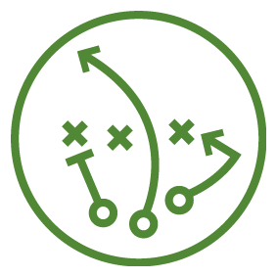

Gestión de una Crisis CYBER
Lograr Cyber Resiliencia
Cyber ataque
Manejarlo
Prevenir no es suficiente
Estrategia de defensa
Consiente
de los últimos riesgos
Preparado para ser robusto
Responder
rápida y efectivamente

Slide 17
Ejercicio de Cyber Simulación

Slide 18
Ejercicio de Cyber Simulación
Introducción

Slide 19


Ejercicio de Simulación
¿En que consiste el ejercicio?
  El presente ejercicio consistirá en ensayar la activación de un Equipo de Crisis para simular el proceso y los procedimientos incluidos dentro de un Plan de Gestión de Crisis en un ambiente controlado, con el objetivo de entender el funcionamiento de un Equipo de Crisis ante un evento crítico y qué capacidades deben desarrollar las empresas para poder reaccionar adecuadamente ante una crisis de forma integral y coordinada.
¿Qué es?
¿Qué NO es?
Un modelo diseñado en base a un sistema real y desarrollado con la finalidad de comprender el comportamiento del sistema o evaluar nuevas estrategias para el funcionamiento del sistema -dentro de los límites impuestos.
Trabajar con una situación o sistema real
Contar con un sistema o evento totalmente replicado

Slide 20
Ejercicio de Simulación
Resumen
Línea de Tiempo
Descripción del Contexto
Descripción de Roles
Movimientos
Cierre
CEO
Movimiento 1
Presentación de observadores
CFO
Discusión
Conclusiones
CIO
Movimiento 2
Organización
Dinámica
Legal/
Com/ RRHH
Discusión
COO
CISO
Resp. de Bancas

Slide 21

Ejercicio de Simulación
Dinámica del Ejercicio
  Cada mesa representa un Rol dentro del Equipo de Crisis. Verifique cual es su Rol.
  Para cada Rol tiene diferentes prioridades y responsabilidades dentro del Equipo de Crisis. Estas están detalladas en su “Role Card”.
  Luego de presentar cada movimiento de simulación, todos los participantes deberán analizar la estrategia a seguir y presentar sus decisiones basándose en las responsabilidades de su Rol.
  Cada Rol del Equipo de Crisis posee una “Tarjeta de Decisión” en la que deberá anotar las acciones a realizar en cada movimiento.
  En cada movimiento, cada mesa definirá un vocero que brindará su propuesta / opinión al CEO del Banco.
  Luego de cada movimiento se solicitará que el Equipo de Crisis presente las decisiones finales consideradas al CEO.
  Las personas de la audiencia que no participan directamente de la simulación tendrán el Rol de observadores. Al final de la simulación se dará espacio a los observadores para comentar sus impresiones sobre el ejercicio.

Slide 22
Ejercicio de Cyber Simulación
Presentación del Escenario

Slide 23
LatamBank
Detalles de la Organización de la que forman parte
LatamBank
Nombre | LatamBank
Descripción | Banco universal, líder en la industria por su innovación en productos de banca minorista. Es conocido por ser el impulsor de las “billeteras móviles” en Latinoamérica.
Empleados | 12.000
Propiedad Intelectual | Nuevo desarrollo en billetera virtual (aún no lanzado al mercado).
Presencia en el mercado | Líder en República Dominicana, Centroamérica y Caribe.
Estrategia | Lanzamiento fin de año de 30 sucursales pequeñas y automatizadas denominadas “ExpressBank” distribuidas en los mercados que lidera. Incluirán servicios de cajeros automáticos asistidos que permiten a los clientes hablar con personal del banco a través de un enlace de vídeo.

Slide 24
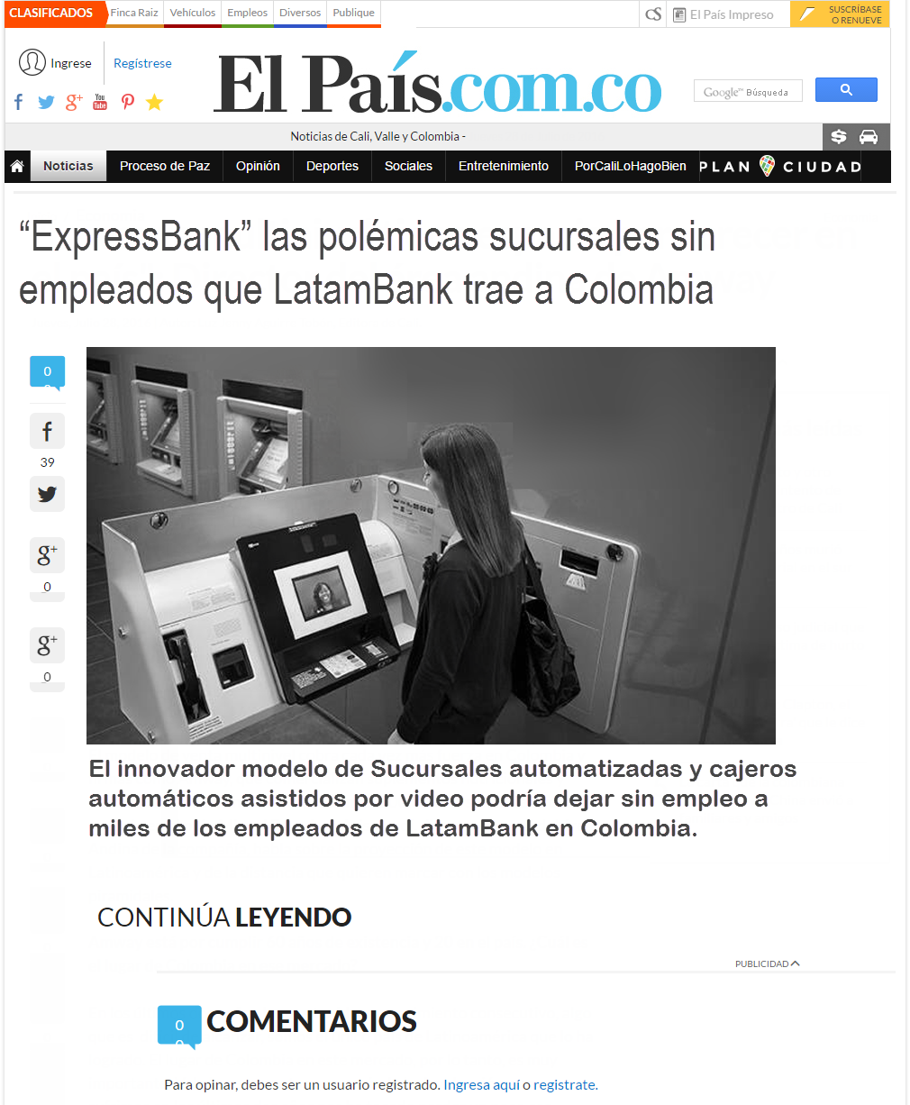
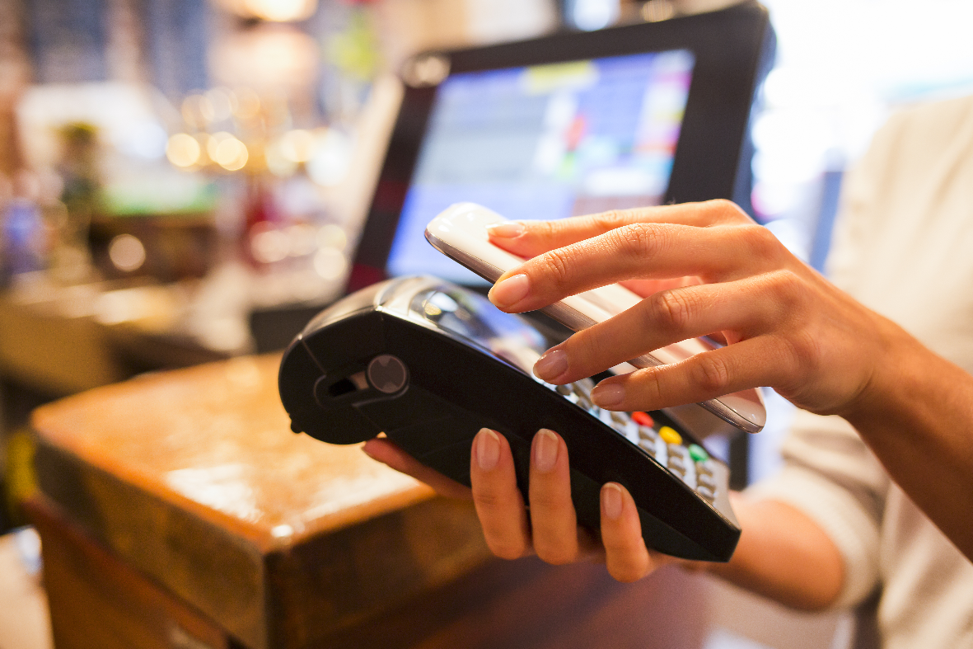


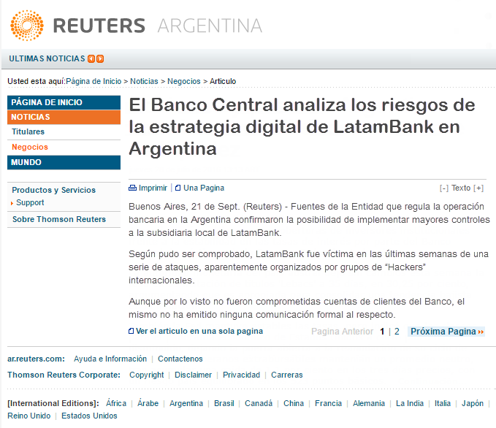
LatamBank
Situación de LatamBank
LatamBank
Panama
Mobile
Wallet
La Super Analiza los riesgos de la Estrategia de LATAMBANK en Panamá
Ciudad de Panamá, 25 de Agosto de 2017 – Fuentes de la Entidad que regula la operación bancaria en Panamá confirmaron la posibilidad de implementar mayores controles en LatamBank Panamá.

Slide 25
Ejercicio de Cyber Simulación
Descripción de Roles

Slide 26
Equipo de Crisis
Su Rol en el Equipo
LatamBank
Para la simulación, deberá posicionarse como miembro del Equipo según lo indica su tarjeta de rol.
Directorio
Plan de Gestión de Crisis
Ante un evento de Crisis, el Equipo de Crisis será convocado para responder a la situación. Responsabilidades:
Coordinar la respuesta
Gestionar la comunicación
Minimizar el impacto
Consultar con el directorio
  Equipo de Gestión de Crisis
  Incluye:
  CEO, CFO, CIO,
  CISO, COO,
  Responsable Banca Mayorista y Minorista
  y Responsable de Legales, Comunicaciones y RRHH
Clientes,
Proveedores,
Reguladores y Público en General
Departamentos de la Organización

Slide 27
Equipo de Crisis
Diagrama de ubicación
LatamBank
Para la interacción dentro del Equipo de Crisis, los roles estarán dispuestos de la siguiente manera:
CIO
COO
CFO
CISO
Responsable
Banca Mayorista y Minorista
Legales, Comunicación RRHH
CEO
Por favor, en este momento deberán leer la descripción de su Tarjeta de ROL
Moderador

Slide 28
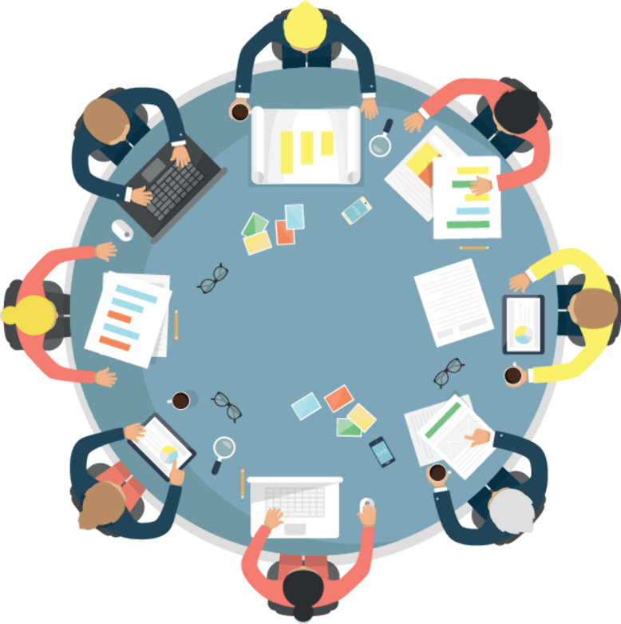
Ejercicio de Cyber Simulación
¡Comencemos!

Slide 29

Movimiento N°1

Slide 30
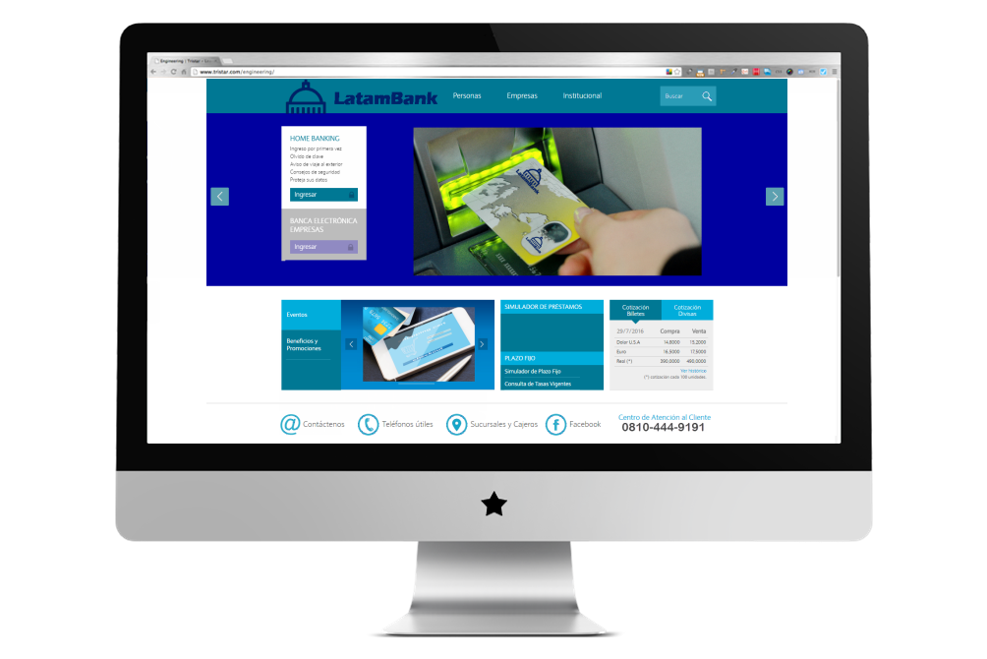

Movimiento N°1
Viernes 25 de Agosto – 10:30 A.M.
LatamBank
LatamBank #POWNED
#SiempreSeguro
>>Cenizas<<

Slide 31
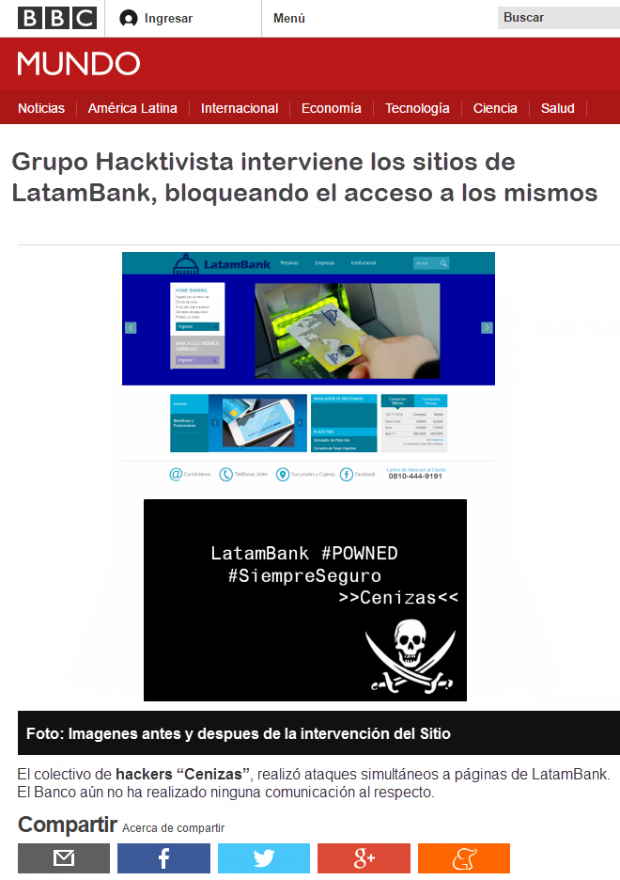
Movimiento N°1
Viernes 25 de Agosto – 11:00 A.M.
LatamBank

Slide 32

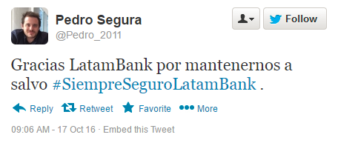
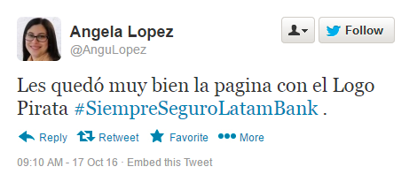
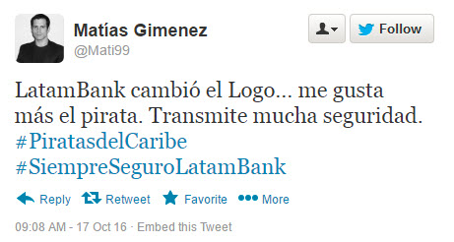
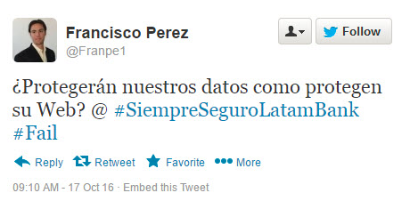
Movimiento N°1
Viernes 25 de Agosto – 11:30 A.M.
LatamBank

Slide 33

Movimiento N°1
Viernes 25 de Agosto – 11:30 A.M.
LatamBank
Discusión
Notes:
¿Dentro de su Rol, que acciones debería llevar a cabo?
¿Cuál debería ser el orden de prioridades?
¿Que otra información debería conocer?

Slide 34


Movimiento N°1
Viernes 25 de Agosto – 11:30 A.M.
LatamBank
Discusión dentro de cada Rol
5 Minutos
Discusión dentro del Equipo
10 Minutos

Slide 35

Movimiento N°2

Slide 36
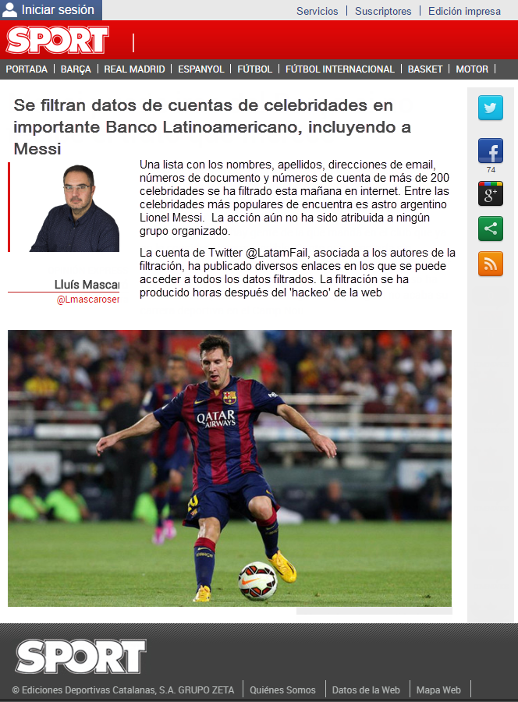

Movimiento N°2
Lunes 28 de Agosto – 11:00 A.M.
LatamBank

Slide 37

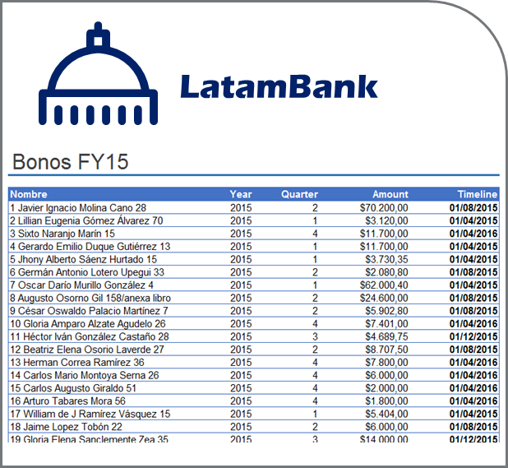
Movimiento N°2
Lunes 28 de Agosto – 3:00 P.M.
LatamBank
Bonos Pagados a Ejecutivos

Slide 38

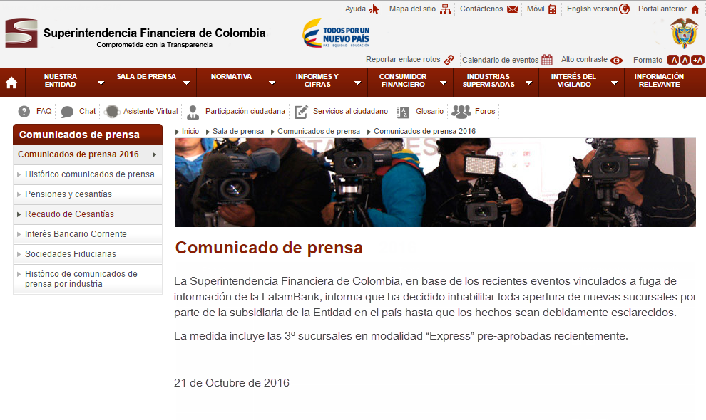
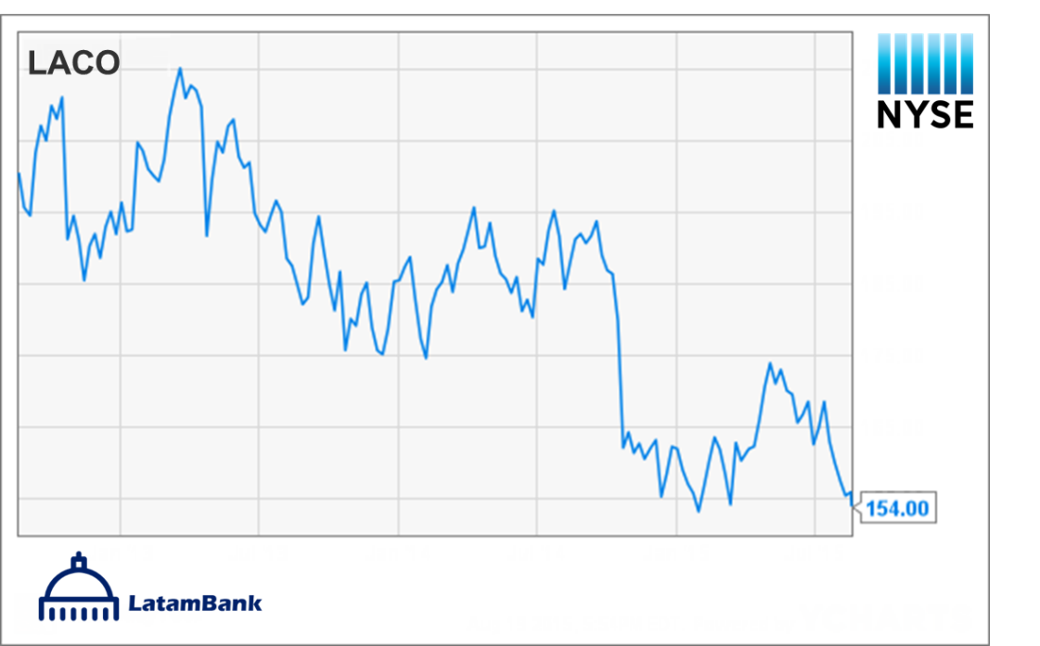
Movimiento N°2
Miércoles 30 de Agosto – 11:30 A.M.
LatamBank
Panama

Slide 39
Movimiento N°2
Miércoles 30 de Agosto – 11:30 A.M.
LatamBank
Discusión
Notes:
¿Cuál es el impacto de este evento? ¿Cómo deberían cambiar sus prioridades?
¿Cómo debe ser conducida la respuesta de la Entidad?
¿Existen factores que no se están teniendo en cuenta?

Slide 40
Movimiento N°2
Miércoles 30 de Agosto – 11:30 A.M.
LatamBank
Discusión dentro de cada Rol
5 Minutos
Discusión dentro del Equipo
10 Minutos

Slide 41
Ejercicio de Cyber Simulación
Conclusiones

Slide 42
Cierre del Ejercicio
Lecciones aprendidas ante una Cyber Crisis
NO LIMITARSE A RESOLVER EL INCIDENTE
ENTENDER LAS CONSECUENCIAS
El verdadero costo de una Cyber Crisis suele manifestarse en el largo plazo.
Debemos obtener una visión clara del alcance de los activos comprometidos y no sólo resolver los problemas “visibles”.
ADMINISTRAR LA SOBRECARGA DE INFORMACIÓN
CONTAR CON TECNOLOGÍA DE MONITOREO
Debemos interpretar múltiples fuentes de información en un entorno 100% interconectado.
Es importante contar con información continua sobre el evento y su alcance.

Slide 43
Cierre de la Actividad

Slide 44
Estrategias para Gestión de CYBER Riesgos
Como Ser Cyber Resilientes
D
La función de Gestión de Cyber Riesgos y Seguridad de la Información está evolucionando hacia un nuevo paradigma que incluye tres componentes centrales y estratégicos: Asegurar, Monitorear y Responder
Be SECURE
Be VIGILANT
Be RESILIENT
Aseguramiento y Protección de los Activos de Información
Monitoreo Proactivo de Amenazas y Eventos
Respuesta Rápida ante la Ocurrencia de una Brecha de Seguridad
Significa enfocarse en la protección de los activos de información críticos que soportan los procesos claves del negocio, implementando medidas y procesos de gestión adecuados al negocio
Significa establecer una cultura en toda la organización que permita estar atentos a las amenazas y desarrollar la capacidad de detectar patrones de comportamiento que puedan indicar o incluso predecir un ataque a activos críticos.
Significa tener la capacidad de controlar rápidamente el daño y movilizar los recursos necesarios para minimizar el impacto, incluyendo costos directos y disrupción del negocio, así como también daños a la reputación y a la marca.

Slide 45
Preguntas?
  Andrés Gil, Socio de Deloitte líder de Cyber Risk Services LATAM
  Luis Martinez Arce, Gerente de Deloitte de Cyber Risk Services Rep. Dominicana

Slide 46
Gracias!!!
  Andrés Gil, Socio de Deloitte líder de Cyber Risk Services LATAM
  Luis Martinez Arce, Gerente de Deloitte de Cyber Risk Services Rep. Dominicana

